Slide 1

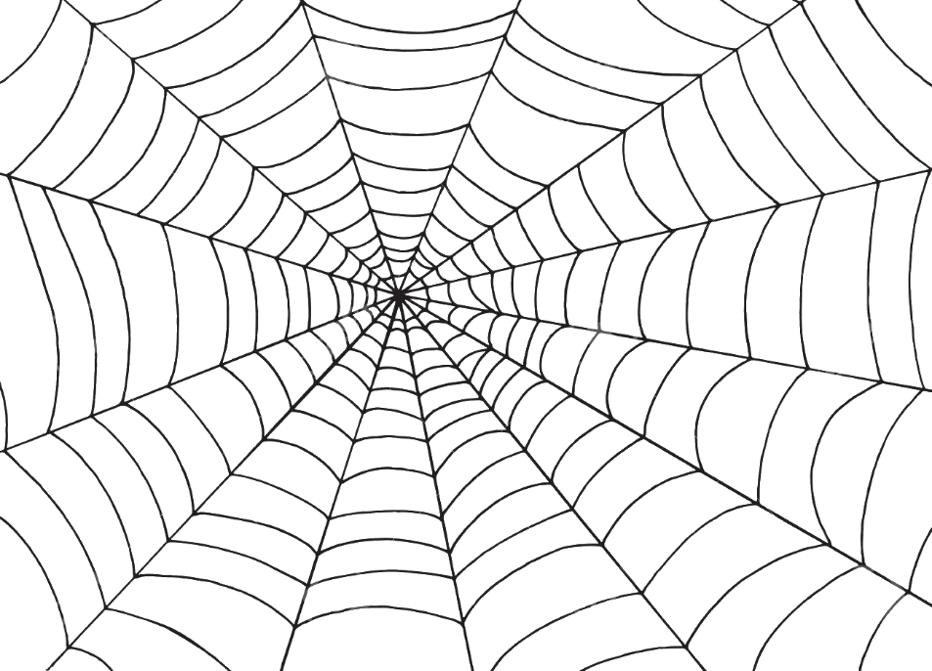






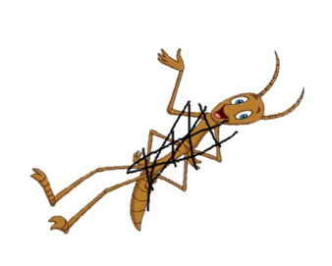
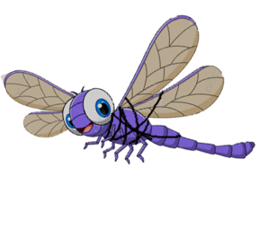




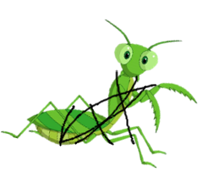

THOÁT KHỎI
LƯỚI NHỆN

Slide 2

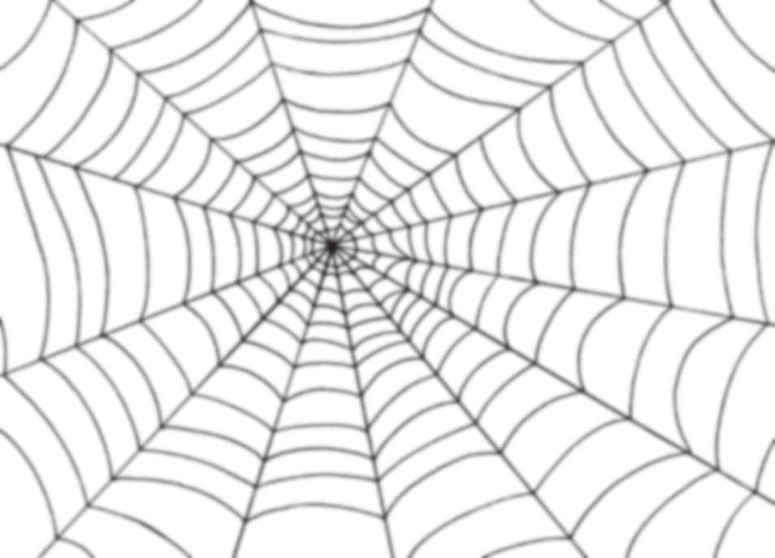

Các bạn côn trùng không may
bị vướng vào lưới nhện
Các em hãy giúp các bạn ấy
thoát khỏi lưới nhện bằng cách
trả lời thật nhanh và đúng các câu hỏi.

Slide 3
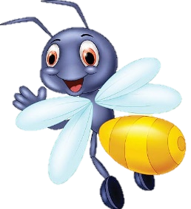

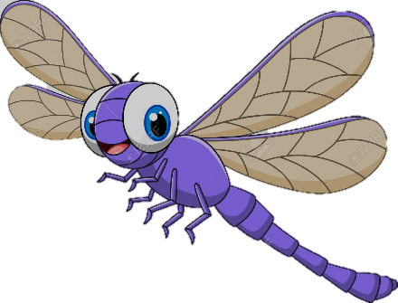




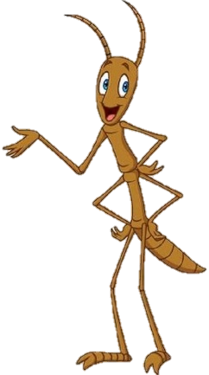
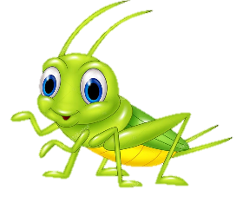

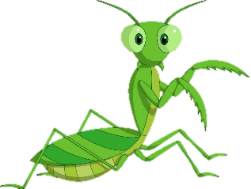
Đom Đóm
Bọ
Cánh Cứng
Chuồn Chuồn
Ong Vàng
Bướm
Cánh Cam
Bọ Que
Cào Cào
Dế Mèn
Bọ Ngựa

Slide 4


Thầy cô điền câu hỏi ở đây
Thầy cô điền đáp án ở đây

Slide 5
Thầy cô điền câu hỏi ở đây
Thầy cô điền đáp án ở đây

Slide 6
Thầy cô điền câu hỏi ở đây
Thầy cô điền đáp án ở đây

Slide 7
Thầy cô điền câu hỏi ở đây
Thầy cô điền đáp án ở đây

Slide 8
Thầy cô điền câu hỏi ở đây
Thầy cô điền đáp án ở đây

Slide 9
Thầy cô điền câu hỏi ở đây
Thầy cô điền đáp án ở đây

Slide 10
Thầy cô điền câu hỏi ở đây
Thầy cô điền đáp án ở đây

Slide 11
Thầy cô điền câu hỏi ở đây
Thầy cô điền đáp án ở đây

Slide 12
Thầy cô điền câu hỏi ở đây
Thầy cô điền đáp án ở đây

Slide 13
Thầy cô điền câu hỏi ở đây
Thầy cô điền đáp án ở đây

